Slide 1
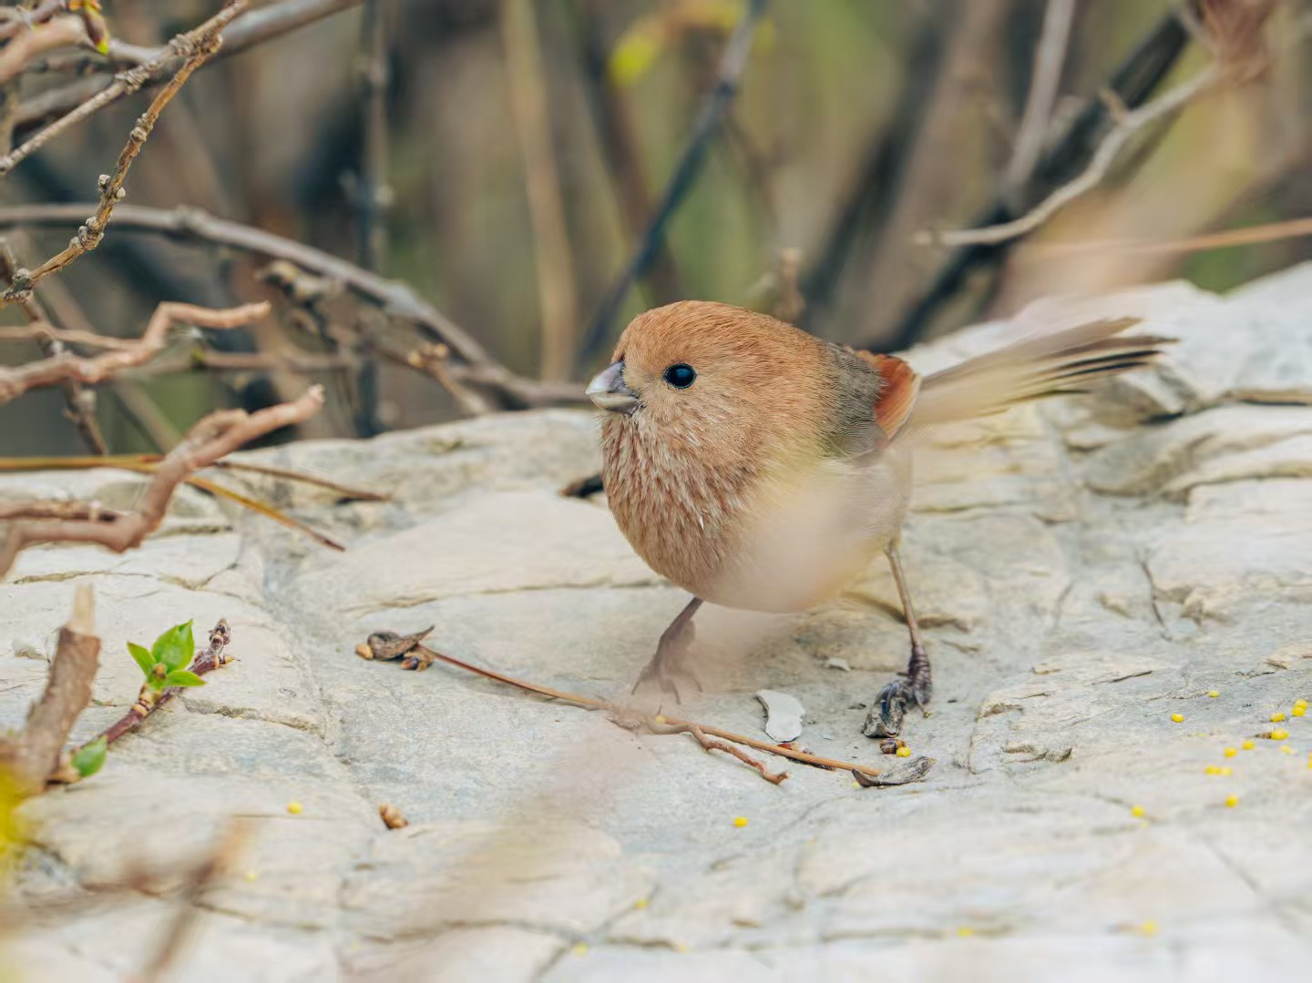
创新点思路
从Marigold开始
Haruko386

Slide 2


RGB
Ours
Marigold

Slide 3
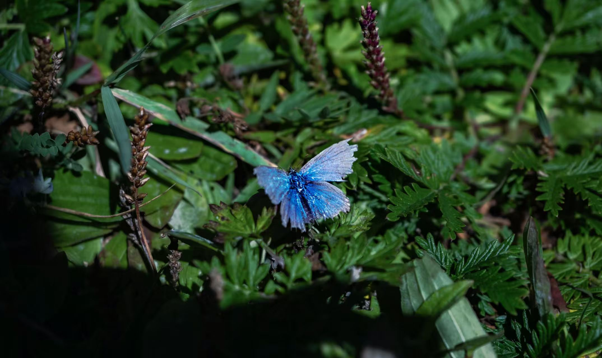


RGB
Ours
Marigold

Slide 5
表面法向量

Slide 6
流程演示

Slide 7

Thanks for Watching
Email: Haruko386@outlook.com
Date: 2025/10/17

